Slide 1
三亚市2020年冬季新冠肺炎疫情防控
培训课件
（三级讲义）
——常态化疫情防控下的村卫生室、民营诊所感染管理
三亚市医院感染管理质量控制中心

Slide 2
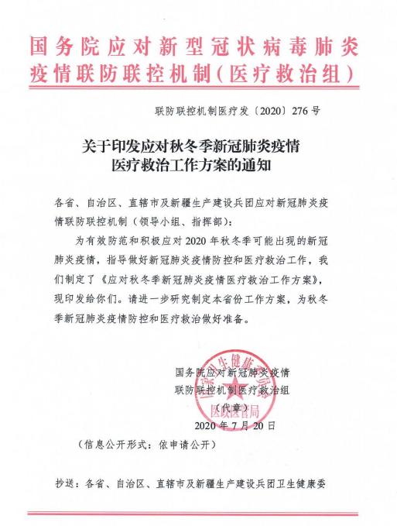
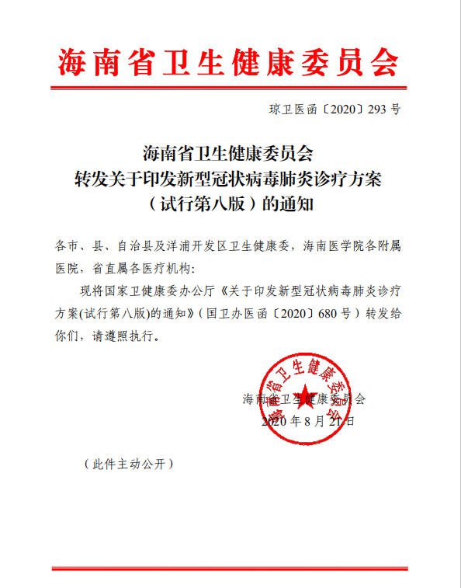
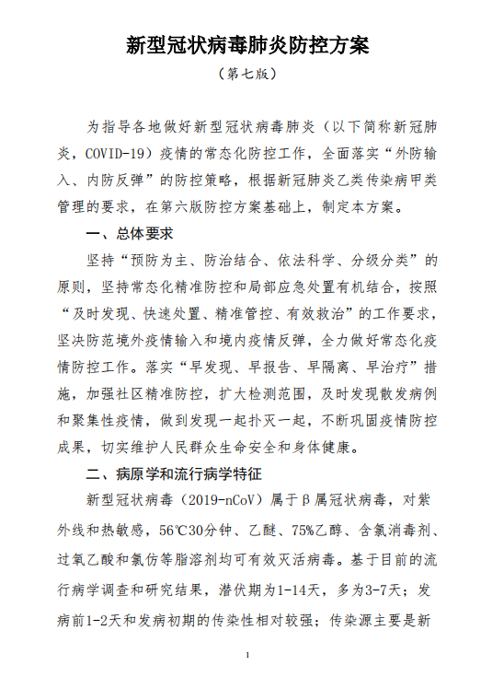
新冠疫情防控依据文件（近期）

Slide 3
主要内容
一、基本要求
二、诊室的管理
三、患者的管理
四、医务人员的管理
五、个人防护指引
六、手卫生
七、清洁与消毒
八、医疗废物管理

Slide 4
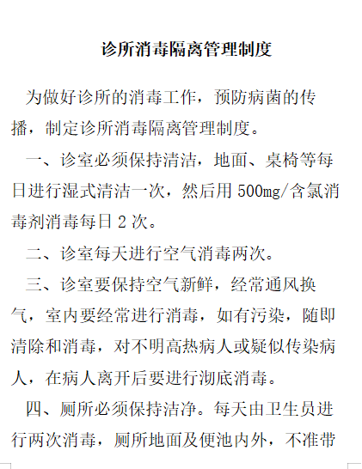
一、基本要求
1、制定新冠疫情消毒隔离
工作制度并落实。
2、开展新冠肺炎防控督导
检查工作，并做好记录。

Slide 5
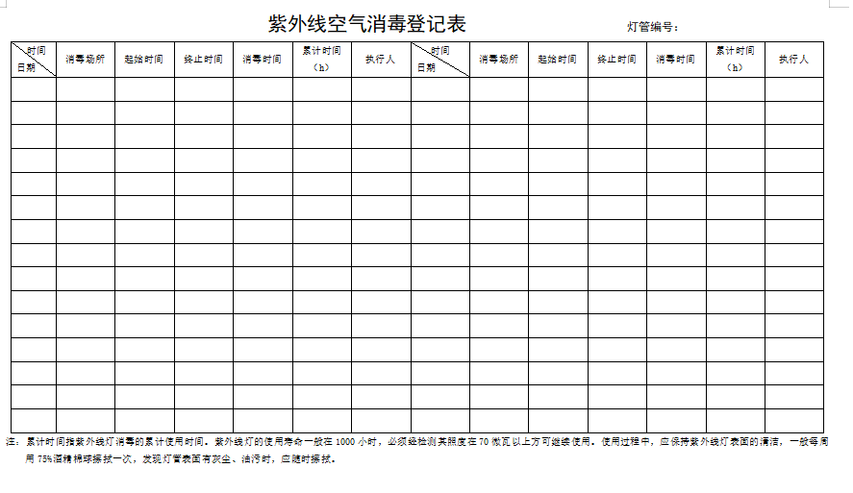
二、诊室的管理
1、诊室通风良好，环境整洁，流动水
洗手设施，如洗手液、干手纸或手消
毒液、紫外线灯等消毒设施设备。
2、贮备防护用品，如一次性外科口罩、
医用防护口罩、一次性工作帽、手套、
一次性隔离衣、手消毒液、含氯消毒剂。
3、诊室内有血压器、听诊器、体温表、
病人基本情况登记表等物品。

Slide 6
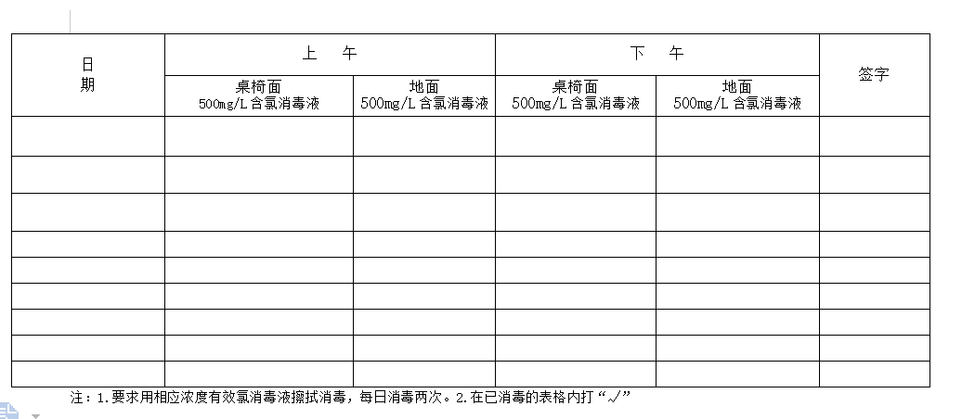
二、诊室的管理
5、设置物品消毒记录本，记录消毒的物品名称、数量、消毒时间。
6、设立地面、物表、空气消毒登记本，每天对诊室通风早晚各一次，每天地面、物表消毒2次；每天诊疗结束后进行地面、物表、空气消毒，并做好相关消毒记录。

Slide 7
三、患者的管理
1、来就诊的患者一律佩戴一次性外科口罩，人与人之间保持1米以上距离，避免人员聚集。
2、对患者询问流行病学史，是否有国外旅居史、或者来自高风险地区，居住地是否有2例以上的发热患者等，并做好登记。
3、发现发热病人，联系专车转运到有发热门诊的医疗机构就诊，如发现疑似新冠的患者联系专车转运到定点医院就诊，并2小时内报告疫情防控指挥部。

Slide 8

四、医务人员的管理
村卫生室、诊所医生常规着装： 一级防护
1、医务人员按一般按照一级防护着装：
即穿工作服、戴一次性工作帽、
医用外科口罩/医用防护口罩，
必要时穿隔离衣，每次接触病人后
立即进行手清洗和消毒。

Slide 9
四、医务人员的管理
2、参加新冠疫情预防与控制培训，熟悉掌握新冠肺炎的防治基本知识和防控技能。
3、根据有关文件要求选择防护用品，并根据风险评估适当调整。
4、医用外科口罩、医用防护口罩、护目镜、隔离衣等防护用品被病人血液、体液、分泌物等污染时应当及时更换。

Slide 10
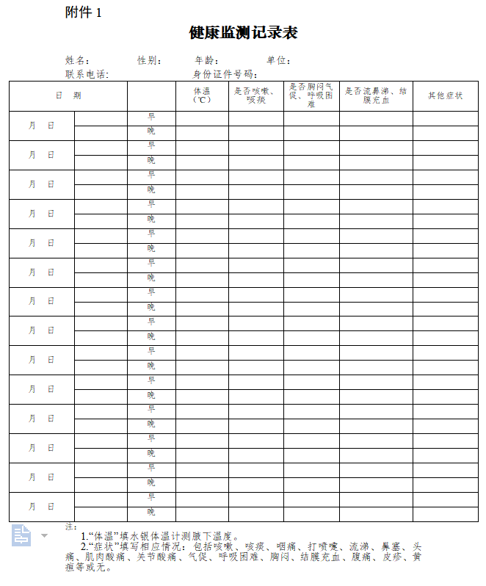
四、医务人员的管理
5、对医务人员进行健康监测，每天上、
下午各测量体温一次，询问是否有咳嗽、
咳痰、胸闷气促、全身乏力、腹泻、
腹疼等不适，并进行记录，如果有发热，体温≥37.3℃，咳嗽、
体温≥37℃，及以上症状及时到有发热
门诊的医疗机构就诊。不允许带病工作。

Slide 11
五、个人防护指引指引
1、医务人员个人防护应遵循《医院隔离技术规范》（WS/T 311-2009）和《医疗机构内新型冠状病毒感染预防与控制技术指南（第一版）》（国卫办医函〔2020）65号）的要求。
2、按《医务人员手卫生规范》要求实施手卫生，戴手套前应当洗手，脱去手套或隔离服后应当立即流动水洗手。
3、按照医疗机构规定的防护用品穿脱流程在指定的区域穿脱防护用品，并进行个人卫生处置。

Slide 12
五、个人防护指引指引
4、根据诊疗护理操作中可能的暴露风险选择适当的防护用品，具体如下：
1.可能接触患者的血液、体液、分泌物、排泄物、呕吐物及污染物品时，戴清洁手套，脱手套后洗手。
2.可能受到血液、体液、分泌物等喷溅时，戴护目镜/防护面屏、穿防渗隔离衣。
3.可能出现呼吸道暴露时，戴医用外科口罩。

Slide 13
五、个人防护指引
医务人员个人防护用品使用指引
防护级别 | 使用范围 | 防护用品
一级防护 | 预检分诊点，普通急诊留观区，门诊，普通病区，重症监护病房，密切接触者医学观察区，医务人员医学观察区，隔离病区的潜在污染区工作人员，以及进行普通患者手术，非新冠患者的影像检查与病理检查，发热门诊及隔离病区外的安保、保洁、医疗废物转运等工作人员。 | 医用外科口罩、一次性工作帽、工作服、一次性乳胶手套或丁晴手套等
二级防护 | 发热门诊及隔离病区内，隔离重症病区，疑似及确诊患者影像检查及检验，消毒供应中心对新冠病区物品回收、清点及清洗时，疑似及确诊患者转运、陪检、尸体处置时，为疑似或确诊患者手术，新冠核酸检测时釆用二级防护措施。 | 医用防护口罩、护目镜或防护面屏、一次性工作帽、 穿防渗隔离衣或防护服、一次性乳胶手套或丁腈手套、鞋套等。
三级防护 | 有条件的医疗机构在为疑似或确诊患者实施可产 生气溶胶操作、手术、新冠病毒核酸检测时可釆用三级防护； 为疑似或确诊患者实施尸体解剖时釆用三级防护。 | 正压头套或全面防护型呼吸防护器、穿防渗隔离衣或防护服、一次性乳胶手套或丁腈手套、鞋套等

Slide 14
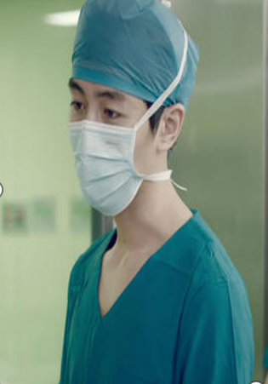
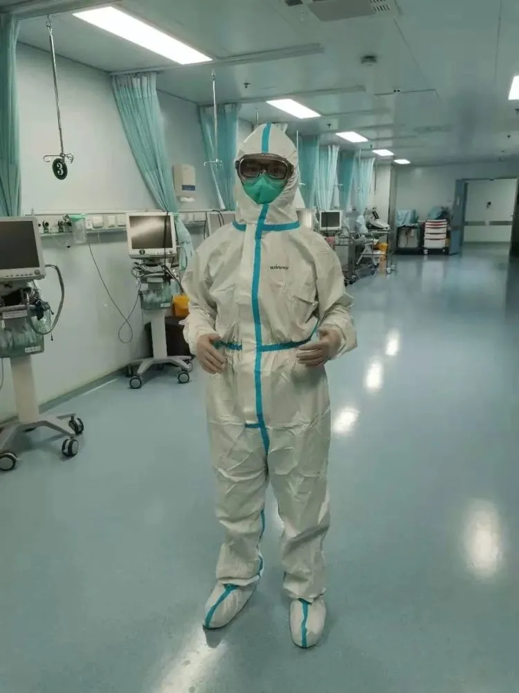
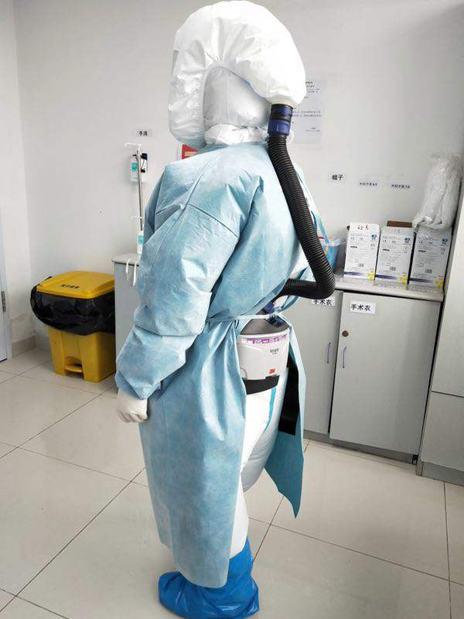
一级防护
二级防护
三级防护

Slide 15
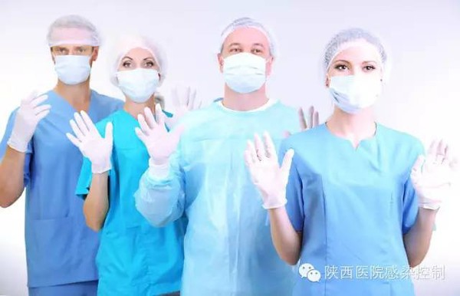
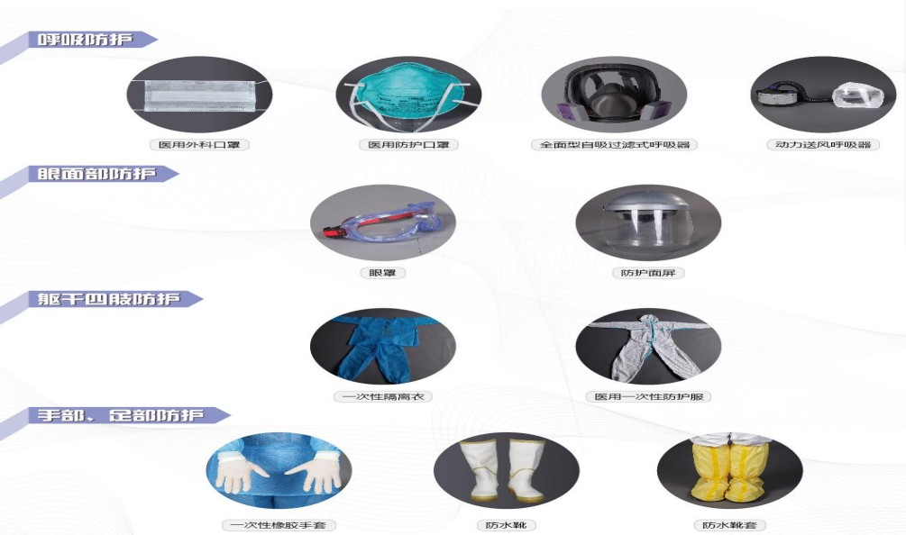
个人防护用品

Slide 16
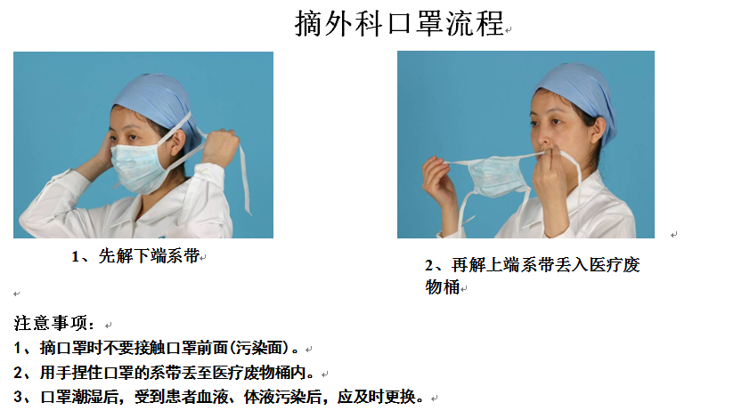
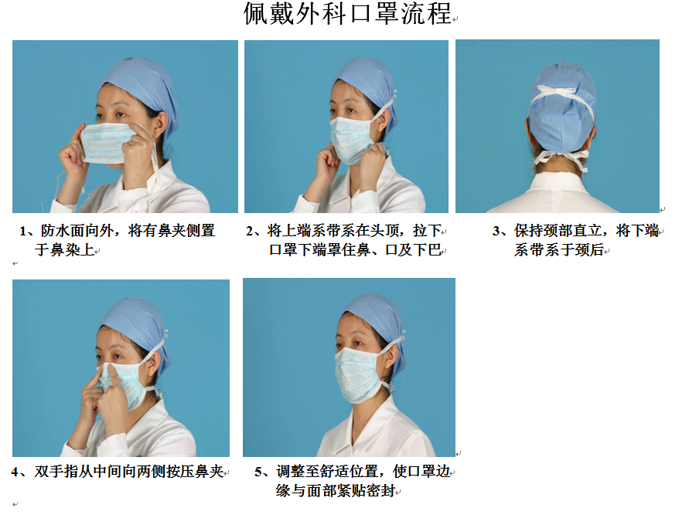
佩戴外科口罩 摘除外科口罩

Slide 17
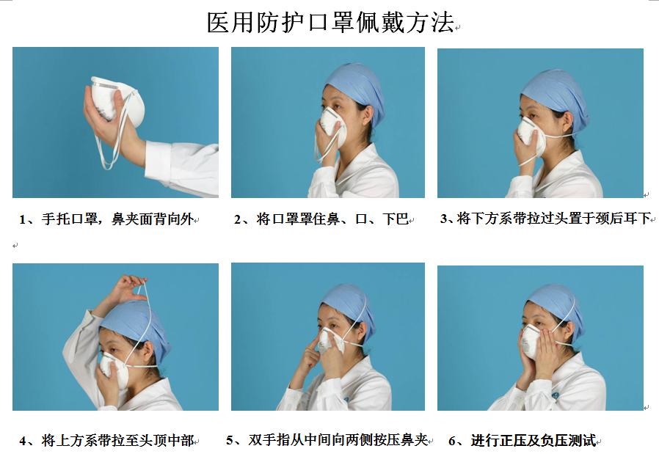
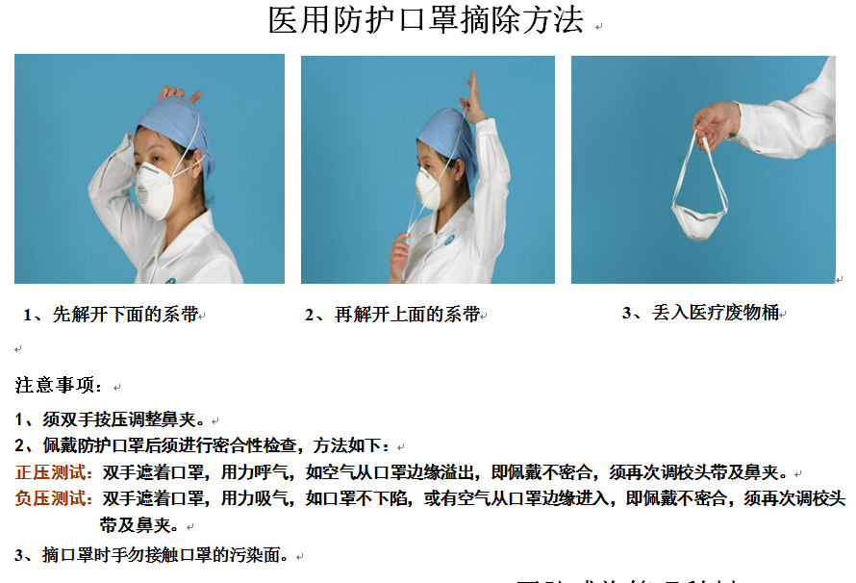
佩戴医用防护口罩 摘除医用防护口罩

Slide 18
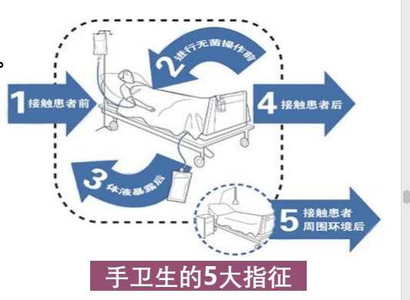
六、手卫生
。

Slide 19
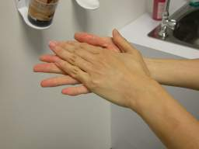
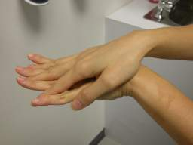
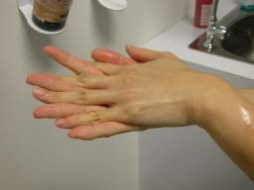
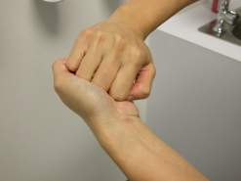
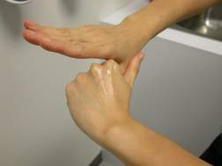
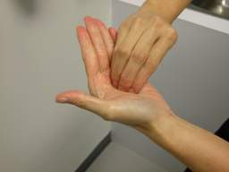
六、手卫生
六步洗手法
外
内
夹
洗手或手消毒可以切断传播途径，是降低医院感染最经济、 最有效的方法。
第 1 步
掌心相对，手指并拢相互揉搓。
第 2 步
手心对手背沿指缝相互揉搓，交替进行。
第 3 步
掌心相对，双手交叉沿指缝相互摩擦
弓
大
立
第 4 步
双手指交锁，指背在对侧掌心揉搓，交替进行。
第 5 步
一手握另一手大拇指旋转搓擦
交换进行
第 6 步
指尖在对侧掌心前后擦洗，旋转揉搓，交替进行。

Slide 20
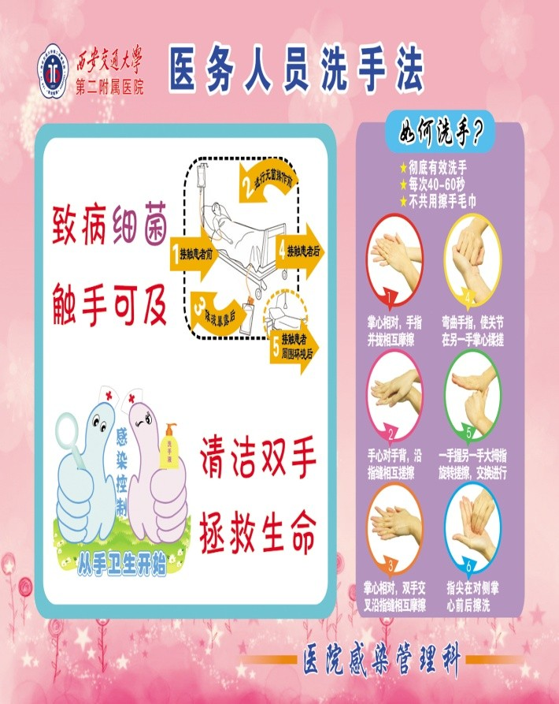
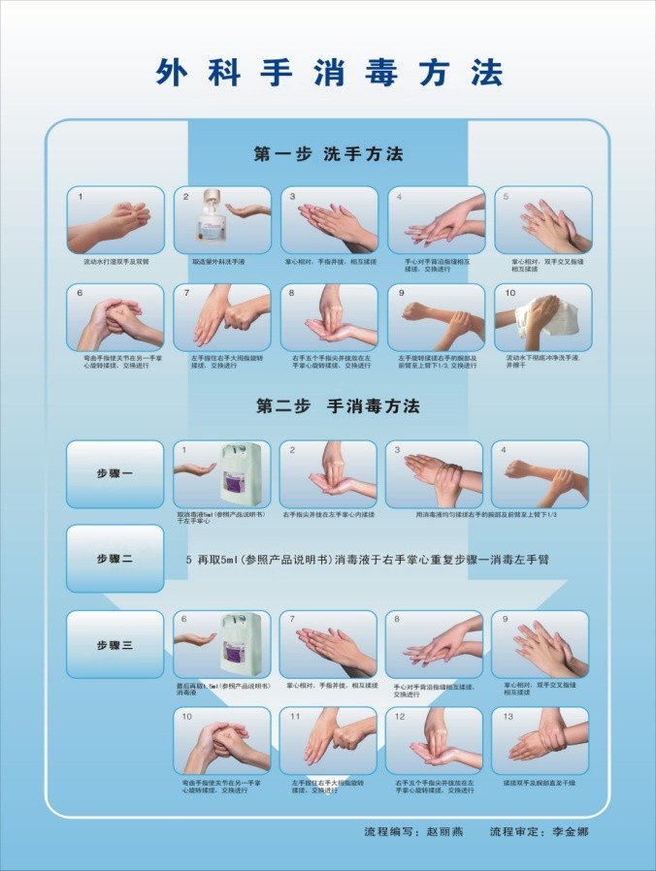
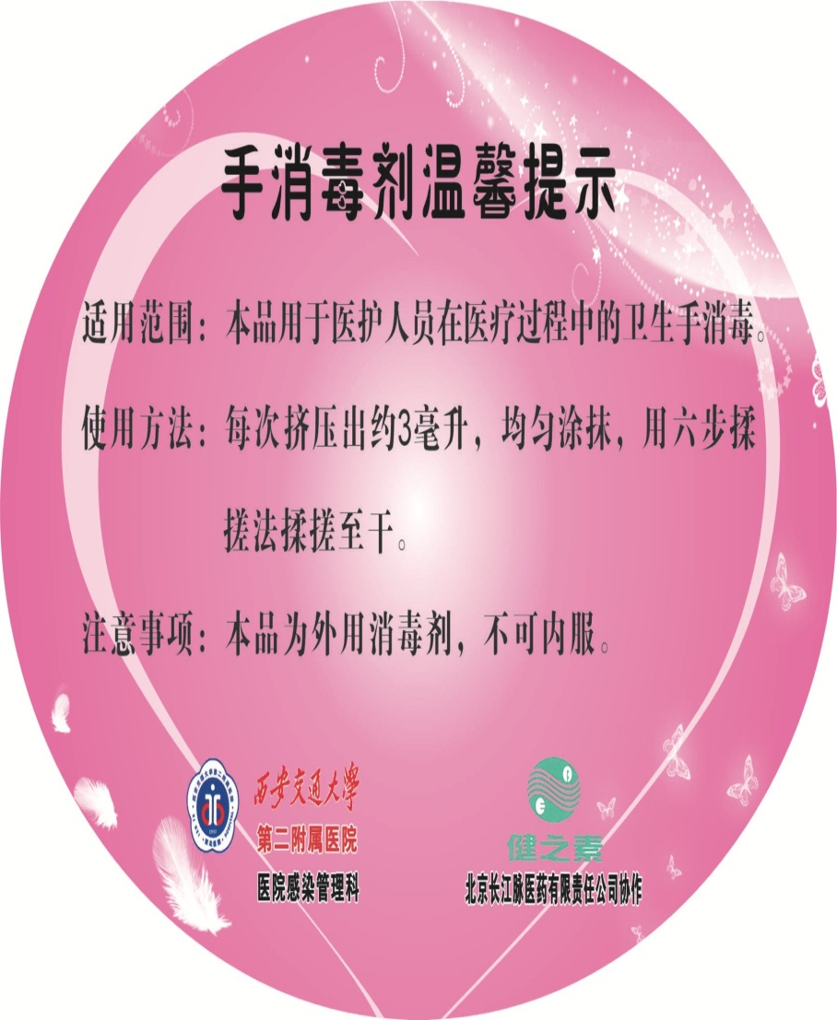
医务人员洗手法、 外科手消毒法流程图、消毒剂温馨提示。
六、手卫生

Slide 21
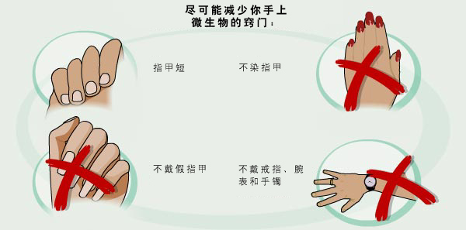
手卫生注意事项
很多研究显示戒指下的皮肤和不戴戒指的手指皮肤比较，细菌定植严重。

Slide 22
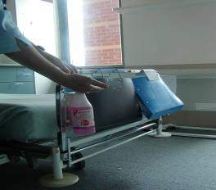
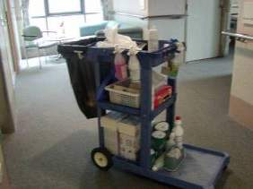
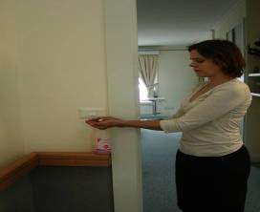
快速手消毒剂建议使用区域
病床旁
治疗车
环境处理车
病房外

Slide 23
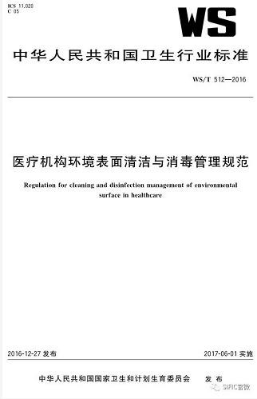
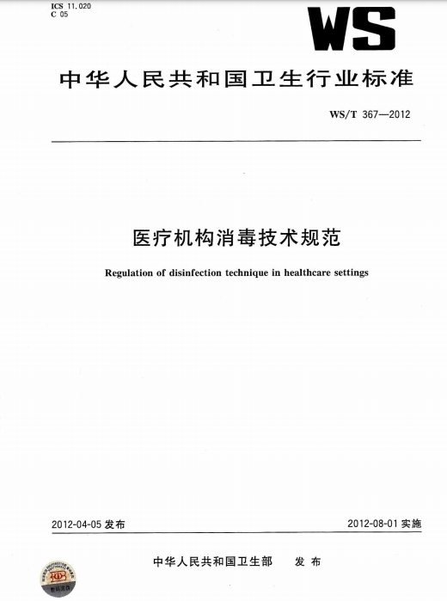
七、清洁与消毒

Slide 24
七、清洁与消毒
1、严格执行医疗机构环境清洁与消毒制度，有明显污染的情况下，应先去污，再实施消毒；消毒可选用500mg/L含氯消毒液，或采用同等杀灭微生物效果的消毒剂。
2、预防消毒与随时消毒相结合，医疗区域预防消毒至少1次/天。
3、高频接触的物体表面、如门把手、电梯按钮、桌椅等应增加消毒频次，每天消毒4次以上。

Slide 25
七、清洁与消毒
4、病人一旦出院或转科，应立即对病房或病人区域进行环境终末清洁与消毒工作，有效阻断病原微生物传播。
5、必要时可采取强化的终末消毒措施，即可以在上述清洁与消毒措施基础上，采用过氧化氢汽（气）化/雾化消毒，或紫外线辐照设备消毒，或采用同等杀灭微生物效果的消毒方法，按产品的使用说明进行消毒。

Slide 26
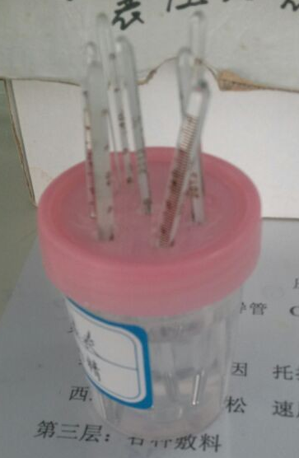
七、清洁与消毒
（一）医疗物品的消毒方法：
1、常用的一般诊疗用品的消毒:
  （1）体温表：
  1）口表和肛表:500mg/L含氯消毒剂浸泡30分钟，
  冷开水冲净，纱布擦干 。
2）腋表也可采用酒精擦拭，终末用500mg/L含氯消毒剂盖盒浸泡30分钟 。

Slide 27
七、清洁与消毒
  （2）听诊器、血压计：用75%乙醇或500mg/L含氯消毒剂擦拭，袖带每周清洗、晾干备用。
  （3）止血带 ：清洗后用500mg/L含氯消毒剂浸泡30分钟，
  清水 冲净晾干 。（虽然是低度危险性物品，但常常被血液污染）。
  常见存在问题：不消毒，反复使用。

Slide 28
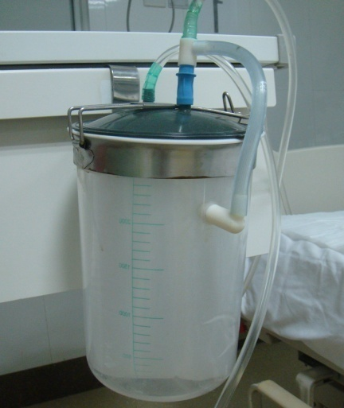
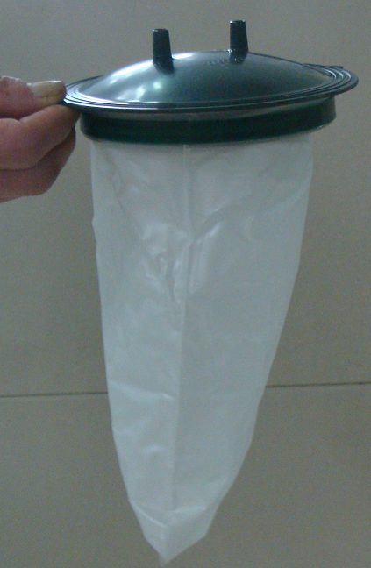
七、清洁与消毒
  吸引瓶、引流瓶：先流动水刷洗，用500mg/L
  含氯消毒剂浸泡30分钟，流动水冲净，晾干。
  有条件尽可能使用一次性吸引、引流装置。
  痰盂、便器：专人专用，用后冲洗，出院
  终末消毒。先流动水刷洗、晾干，用500mg/L
  含氯消毒剂浸泡30分钟，流动水冲净，晾干。

Slide 29
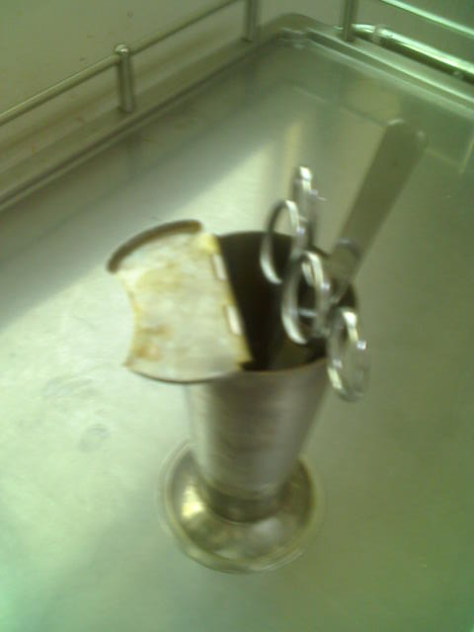
七、清洁与消毒
2.无菌持物钳（镊）
  持物钳（镊）干燥保存，每4小时更换一次，有污染时及时更换。
  缸、罐、钳（镊）等清洗、消毒，高压蒸汽灭菌。
  注意：
  不得用消毒液保存持物钳（镊）。
  一罐内不得放多把镊钳。
  持物钳（镊）不能用于换药。
  换药缸（罐）不能代替换药碗使用。
  尽量使用一次性的用品。

Slide 30
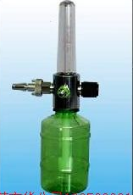
七、清洁与消毒
  氧气湿化瓶、氧气连接管：
  1、氧气湿化瓶： 湿化液用无菌水每天更换。
  湿化瓶每周消毒更换1次。流动水清洗、晾干，
  用500mg/L含氯消毒剂浸泡30分钟，干燥、保存。
  2、长期吸氧患者氧气连接管每次用后清水清洁、
  晾干备用。
  3、一次性吸氧装置按产品说明书使用。

Slide 31
七、清洁与消毒
  地面和物体表面的清洁与消毒
  1.地面的清洁与消毒 地面无明显污染时，采用湿式清洁。当地面受到患者血液、体明显污染时，先用吸湿材料去除可见的污染物，再采用500mg/L有效氯的含氯消毒液擦拭消毒，作用30min。
  2.物体表面的清洁与消毒 室内用品如桌子、椅子、凳子、床头柜等的表面无明显污染时，采用湿式清洁。当受到明显污染时，先用吸湿材料去除可见的污染物，然后再采用500mg/L有效氯的含氯消毒液清洁和消毒，作用30min。

Slide 32
七、清洁与消毒
地面和物体表面的清洁与消毒
3.感染高风险的部门地面和物体表面的清洁与消毒：应保持清洁、干燥，每天进行消毒，遇明显污染随时去污、清洁与消毒。地面消毒采用1000mg/L有效氯的含氯消毒液擦拭，作用30min。物体表面消毒方法同地面或采用1000mg/L季铵盐类消毒液擦拭。
注意事项：
地面和物体表面应保持清洁，当遇到明显污染时，应及时用符合国家要求的消毒剂进行消毒处理。

Slide 33
国家卫健委印发《消毒剂使用指南》2020
七、清洁与消毒
七不宜:
1.不宜对室外环境开展大规模的消毒；
2.不宜对外环境进行空气消毒；
3.不宜直接使用消毒剂（粉）对人员进行消毒；
4.不宜对水塘、水库、人工湖等环境中投加
消毒剂（粉）进行消毒；
5.不得在有人条件下对空气（空间）使用
化学消毒剂消毒
6.不宜用戊二醛对环境进行擦拭和喷雾消毒；
7.不宜使用高浓度的含氯消毒剂（有效氯
浓度大于1000mg/L）做预防性消毒。

Slide 34
七、清洁与消毒
空气消毒
通风：自然通风、机械通风，每天2次，每次不少于30分钟；
净化设备：空气消毒机
房间、转运车辆或其他密闭场所的空气终末消毒可采用空气净化设备如空气消毒机等进行消毒。
紫外线空气消毒1小时（无人）；
或空⽓消毒机消毒1—2小时（有人）

Slide 35
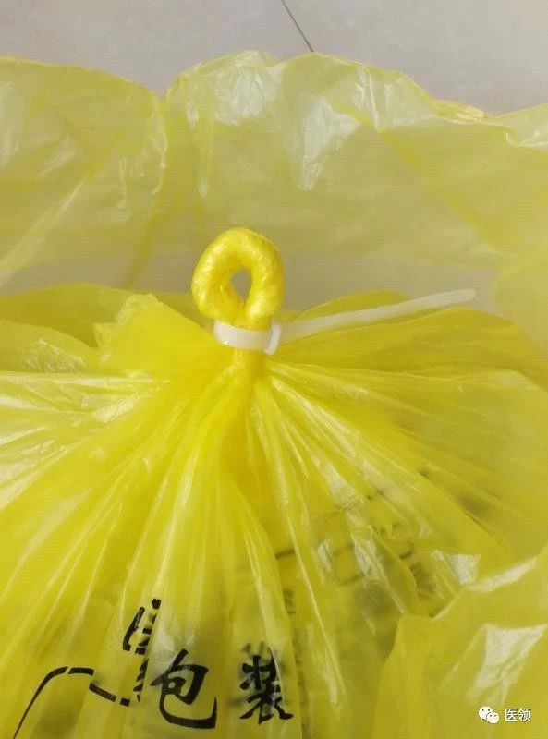
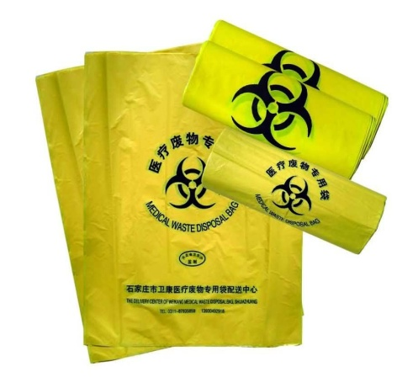
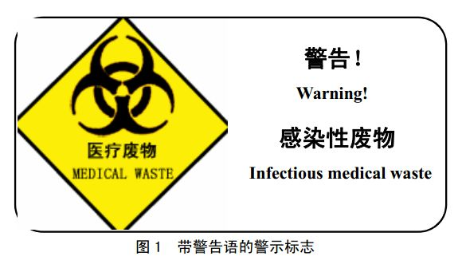
八、医疗废物管理
1、医疗废物收集桶为脚踩式并带盖。
2、 医疗机构 在诊疗新型冠状病毒感染的肺炎患者及疑似患者发热⻔诊和病区（房）产的废弃物，包括医疗废物和活垃圾，均应当按照医疗废物进分类收集。
3、用医疗废物专用包装盛装医疗废物，医疗废物达到包装袋或者利器盒的3/4时，采用鹅颈结式封口，分层封扎；利器盒外套医疗废物袋，离开污染区前对包装袋消毒或在其外面加套一层医疗废物包装袋

Slide 36

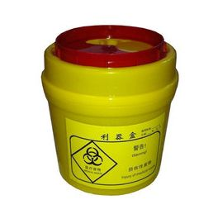
八、医疗废物管理
4、医疗废物标签标注：产生单位、产生部门、产生日期、类别、重量，并在特别说明中标注“新冠肺炎”。
5、对于运送工具进行清洁和消毒。
6、对医疗废物暂存地处消毒，每天2次。
7、对“新冠肺炎”病例生活垃圾严格按照“新冠肺炎”医疗废物要求处理。
8、与医疗废物回收公司做好交接登记，资料保存3年
9、医院产生的水污染物按标准进行排放。

Slide 37
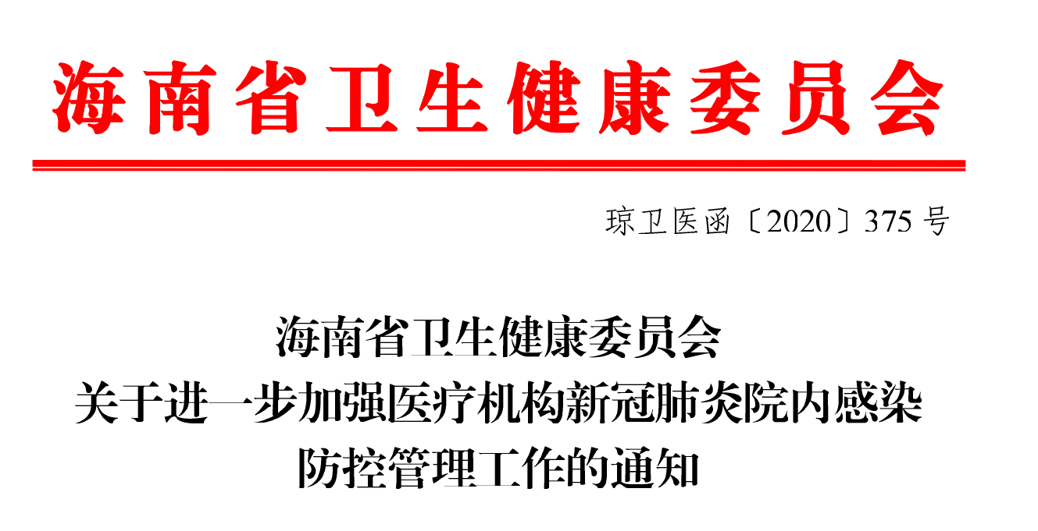
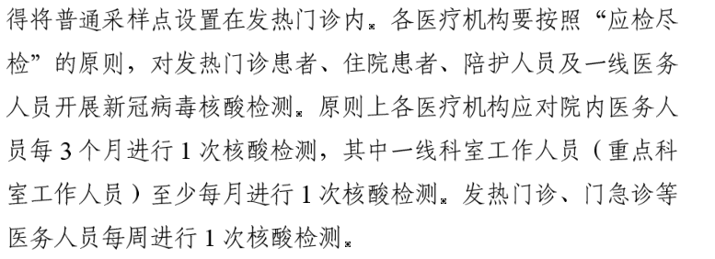
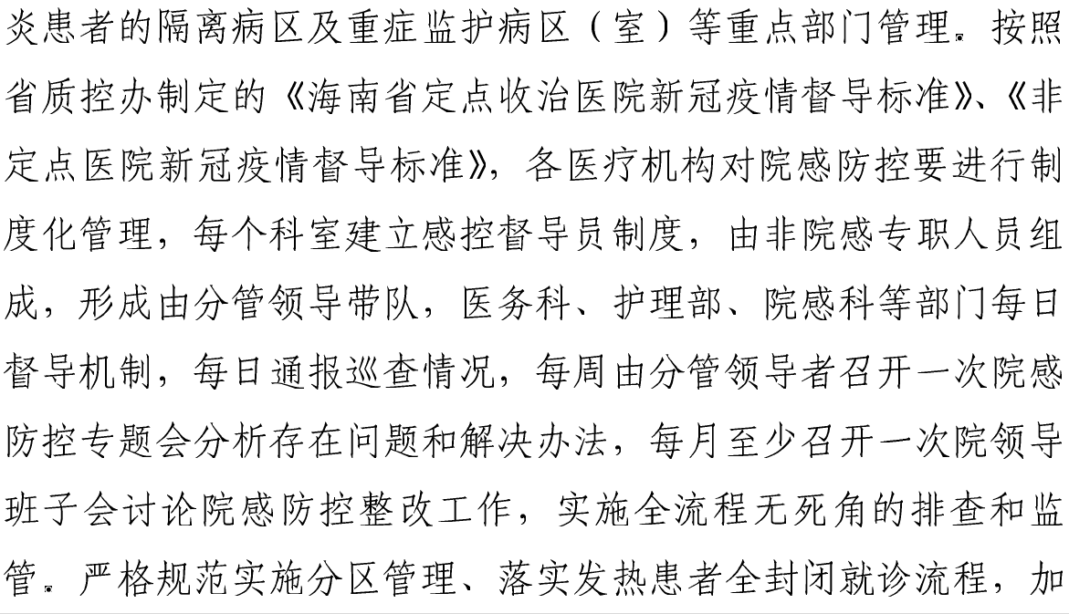
琼卫医函【2020】375号文
强调每日督导，每周汇总，每月讨论整改，还有医务人员定期核酸检测

Slide 38

感谢您聆听!

